Slide 1
Training Project ——Synnex Training System
Reporter：Jennifer Tian, Davis Zhang, Hiram Huang
2015.1.9

Slide 2
Content
系统需求分析
系统框架设计
系统测试与分析
系统具体实现
系统演示
系统数据库设计

Slide 3
系统需求分析

Slide 4
Synnex Training System现状
功能单一，不能满足当前对新员工培训的使用

Slide 5
系统架构图
Synnex Training System
用户信息管理
录入用户信息
修改个人信息
查询用户信息
培训课程管理
培训期数管理
添加培训期数
删除培训期数
录入培训课程
修改培训课程
练习题管理
发布练习题
提交练习题
评阅练习题
培训实施进度
查看课程进度
查看练习题进度
分组管理
添加分组

Slide 6
功能分析——用户信息管理
Manager
Trainer
Trainee
录入Trainer/Trainee个人信息
修改密码
查询用户信息——通过名字搜素用户信息
修改密码
查询用户信息——通过名字搜素用户信息
查询用户信息——通过名字搜素用户信息
修改密码

Slide 7
培训课程管理
Manager
培训期数管理
录入培训课程
Trainer
添加培训期数
删除培训期数
分组管理
添加分组
将设定好的培训课程录入，可设置邮件提醒
修改培训课程
修改培训课程
修改课程后，可设置邮件提醒
修改课程后，可设置邮件提醒

Slide 8
练习题管理
Trainer
发布练习题
评阅练习题
Trainee
提交练习题
在系统中以文本输入、附件两种方式录入练习/测试题，可设置邮件提醒
对Trainee提交的练习答案进行检查，并标记该NewComer已完成相关练习
在系统中以文本输入、附件两种方式提交练习/测试题，可设置邮件提醒

Slide 9
培训实施进度
Training Manager
查看Trainee的课程进度
Trainer
看培训计划实施进度
根据Trainee名字查询该位Trainee的一期的所有课程状态。
看培训计划实施进度
查看该期的所有课程是否上过的状态
查看该期的所有课程是否上过的状态
Trainee
查看课程进度
看培训计划实施进度
查看该期的所有课程是否上过的状态
根据自己所上的课程名查询该课程的所有Tranee课程状态
查看课程进度
查看自己的该期所有课程的状态

Slide 10
系统框架设计

Slide 11
开发运行环境
开发IDE：Eclipse
Web服务器：Tomcat6
数据库：MySQL
版本控制：Github
项目构建及管理：Maven
运行环境：IE 9及以上版本；Chrome；FireFox等

Slide 12
框架设计

Slide 13
框架设计
UI Layer
Spring MVC
Dispatcher Servlet & Handler Mapping & View Resolver & Model And View
Business Layer
Spring
Transaction & Hibernate Session Management
Persistence
Hibernate
ORM
Business Service Classes
HQL & DAO Classes
Controller Classes

Slide 14
系统数据库设计

Slide 15
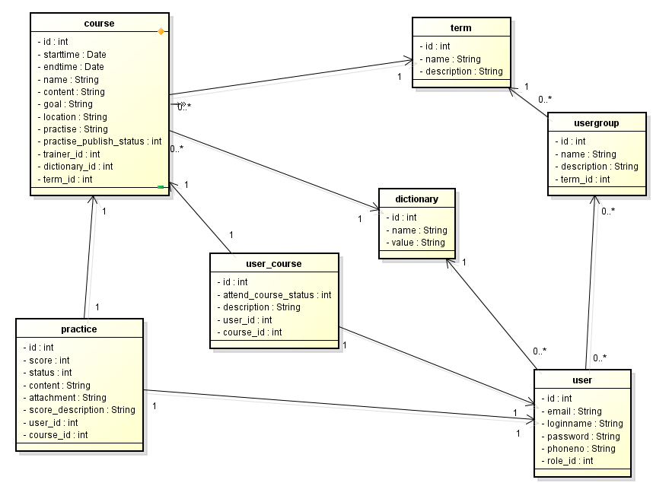
类图

Slide 16
系统具体实现

Slide 17
系统测试与分析

Slide 18
系统展示

Slide 19
Thank YOU!

